Slide 1
Sprawozdanie roczne za 2016 rok z wdrażania Regionalnego Programu Operacyjnego na lata 2014-2020 - posiedzenie Komitetu Monitorującego
21 czerwca 2017 r.
Regionalny Program Operacyjny Województwa Pomorskiego na lata 2014-2020

Slide 2
Propozycje zmian w Sprawozdaniu zgłoszone przez KE (EFRR)
Podanie informacji, w jakie inteligentne specjalizacje wpisują się projekty wybrane w Poddziałaniu 1.1.1. Ekspansja przez innowacje - wsparcie dotacyjne i 2.2.1. Inwestycje profilowane - wsparcie dotacyjne.
Wyjaśnienie, z jakich przyczyn z zawartych umów o dofinansowanie wynika przekroczenie wartości docelowej na rok 2023 wskaźników dotyczących liczby wspartych przedsiębiorstw, obiektów szkół zawodowych i wyższych, zmniejszenia zużycia energii i spadku emisji gazów cieplarnianych, liczby osób korzystających z ulepszonego oczyszczania ścieków.
Wyjaśnienie, na czym polegają projekty zintegrowane w szkolnictwie zawodowym i rewitalizacji.
Dołączenie Streszczenia podawanego do wiadomości publicznej (zał. IIII)
Uwagi o charakterze technicznym (np. dodanie PI do numerów i nazw działań/poddziałań).

Slide 3
Propozycje zmian w Sprawozdaniu zgłoszone przez KE (EFS)
Wprowadzenie informacji na temat realizacji projektów zintegrowanych w OP3. i OP6.
Wprowadzenie wartości wskaźnika wspólnego dla projektów wdrażanych częściowo lub całkowicie przez partnerów społecznych/NGO.
Wprowadzenie informacji o całkowitej liczbie uczestników w poszczególnych działaniach OP.
Wprowadzenie informacji o proporcjach poszczególnych grup beneficjentów.
Dołączenie informacji odnośnie skuteczności zastosowanych preferencji w Programie.
Uwagi o charakterze technicznym (np. dodanie PI do numerów i nazw działań/poddziałań).

Slide 4
Propozycje zmian w Sprawozdaniu zgłoszone przez
Ministerstwo Rolnictwa i Rozwoju Wsi
Dodanie informacji o działaniach i środkach przeznaczonych na rozwój obszarów wiejskich w ramach RPO WP 2014-2020.
- z powodu braku miejsca w Sprawozdaniu informacja na ten temat została zawarta w Streszczeniu podawanym do wiadomości publicznej (zał. IIII), w podziale na EFRR i EFS.

Slide 5
OP 1 Komercjalizacja Wiedzy
Liczba umów: 14
Kontraktacja: | 189 022 349 PLN | 33,6%
Środki wypłacone: | 38 728 106 PLN | 6,9%
Certyfikacja: | 38 728 105 PLN | 6,9%

Slide 6
Poziom kontraktacji
Oś Priorytetowa | Alokacja [PLN] | Liczba Umów | Wartość Ogółem [PLN] | Kwota UE [PLN] | Udział
1 Komercjalizacja Wiedzy | 561 890 491 | 14 | 241 651 190 | 189 022 349 | 33,6%
w tym IF 1.1.2: | 143 033 283 | 1 | 182 249 908 | 154 912 422 | 108,1%
2 Przedsiębiorstwa | 702 932 683 | 113 | 686 279 618 | 447 970 625 | 63,7%
w tym IF 2.1: | 194 368 796 | 1 | 247 660 492 | 210 511 419 | 106,3%
3 Edukacja | 472 461 556 | 235 | 494 100 560 | 419 985 476 | 88,9%
4 Kształcenie Zawodowe | 275 582 174 | 29 | 358 640 749 | 289 023 164 | 104,9%
5 Zatrudnienie | 887 088 899 | 96 | 207 105 646 | 176 039 799 | 19,8%
6 Integracja | 448 927 513 | 124 | 256 829 257 | 218 304 868 | 48,6%
7 Zdrowie | 421 006 342 | 16 | 250 421 500 | 195 066 597 | 46,3%
8 Konwersja | 638 660 154 | 24 | 370 965 692 | 246 637 921 | 38,6%
w tym IF 8.2: | 66 323 485 | 1 | 86 186 978 | 73 258 931 | 110,5%
9 Mobilność | 1 403 511 268 | 33 | 1 651 236 543 | 1 077 070 201 | 76,7%
10 Energia | 848 130 892 | 84 | 919 547 644 | 643 352 999 | 75,9%
w tym IF 10.3: | 50 751 252 | 1 | 67 214 926 | 57 132 686 | 112,6%
w tym IF 10.5: | 109 961 049 | 1 | 145 632 338 | 123 787 487 | 112,6%
11 Środowisko | 474 941 303 | 53 | 339 646 604 | 205 690 411 | 43,3%
12 Pomoc Techniczna | 275 991 743 | 2 | 88 199 770 | 74 969 804 | 27,2%
SUMA | 7 411 125 018 | 823 | 5 864 624 772 | 4 183 134 214 | 56,3%

Slide 7
OP 1 Komercjalizacja Wiedzy
Alokacja Poddziałania 1.1.2 (Instrumenty finansowe):

Slide 8
OP 1 Komercjalizacja Wiedzy
Inteligentne specjalizacje Pomorza:
Technologie offshore i portowo-logistyczne
Technologie interaktywne w środowisku nasyconym informacyjnie
Technologie ekoefektywne w produkcji, przesyle, dystrybucji i zużyciu energii i paliw oraz w budownictwie
Technologie medyczne w zakresie chorób cywilizacyjnych i okresu starzenia

Slide 9
OP 1 Komercjalizacja Wiedzy
Wynik naboru 1.1.1 Ekspansja przez Innowacje:
Wybrano 30 projektów
Przyznano dofinansowanie EFRR w łącznej kwocie 78,3 mln PLN
Powyższa kwota stanowi:
23,4% alokacji dla Poddziałania 1.1.1 (bez RW)
13,9% alokacji dla Osi Priorytetowej 1

Slide 10
OP 1 Komercjalizacja Wiedzy
Projekty wybrane 1.1.1 Ekspansja przez Innowacje (kwoty EFRR):
ISP 1 (offshore) | 24 169 955 PLN | 6 projektów
ISP 2 (interaktywne) | 22 097 771 PLN | 9 projektów
ISP 3 (ekoefektywne) | 16 873 462 PLN | 10 projektów
ISP 4 (medyczne) | 15 194 555 PLN | 5 projektów

Slide 11
OP 1 Komercjalizacja Wiedzy
W trakcie oceny 1.2 Transfer Wiedzy do Gospodarki:
Złożono 6 wniosków o dofinansowanie
Kwota dofinansowania EFRR złożonych wniosków wynosi 85 mln PLN
Kwota EFRR przeznaczona na konkurs wynosi 88 mln PLN
Jednostki naukowe, które złożyły wnioski o dofinansowanie:
Politechnika Gdańska (3), Gdański Uniwersytet Medyczny, Instytut Energetyki Instytut Badawczy, Instytut Morski w Gdańsku

Slide 12
OP 1 Komercjalizacja Wiedzy
Wynik naboru 1.2 Transfer Wiedzy do Gospodarki (kwoty EFRR):
ISP 1 (offshore) | 17 857 770 PLN | 1 projekt
ISP 2 (interaktywne) | 28 828 342 PLN | 1 projekt
ISP 3 (ekoefektywne) | 19 972 500 PLN | 2 projekty
ISP 4 (medyczne) | 14 665 700 PLN | 1 projekt
* Dla jednego projektu wskazano wszystkie cztery ISP

Slide 13
OP 1 Komercjalizacja Wiedzy
Planowane nabory:
W ramach OP1 planowany jest jeden nabór:
dla Poddziałania 1.1.1 Ekspansja przez Innowacje
od 1 sierpnia do 29 września 2017 r.
alokacja EFRR wynosi 102,3 mln PLN
rozstrzygnięty konkurs (78,3 mln) + alokacja drugiego konkursu (102,3 mln) stanowią 54% alokacji 1.1.1 (bez RW)

Slide 14
OP 1 Komercjalizacja Wiedzy
Ramy wykonania:
Element | Cel 2018 | Wykonanie | Postęp
Liczba przedsiębiorstw otrzymujących wsparcie | 20 szt. | 0 szt. | 0,0%
Całkowita kwota certyfikowanych wydatków kwalifikowalnych | 16 454 221 EUR | 10 520 811 EUR | 63,9%

Slide 15
OP 2 Przedsiębiorstwa
Liczba umów: 113
Kontraktacja: | 447 970 625 PLN | 63,7%
Środki wypłacone: | 56 228 568 PLN | 8,0%
Certyfikacja: | 55 359 743 PLN | 7,9%

Slide 16
OP 2 Przedsiębiorstwa
Podpisane umowy 2.2.1 Inwestycje profilowane (kwoty EFRR):
ISP 1 (offshore) | 9 656 686 PLN | 17 projektów
ISP 2 (interaktywne) | 16 054 930 PLN | 33 projekty
ISP 3 (ekoefektywne) | 8 887 085 PLN | 14 projektów
ISP 4 (medyczne) | 12 695 938 PLN | 22 projekty

Slide 17
OP 2 Przedsiębiorstwa
W trakcie oceny 2.2.1 Inwestycje profilowane:
Złożono 437 wniosków o dofinansowanie
Wartość ogółem: 596 mln PLN
Kwota dofinansowania EFRR: 221,5 mln PLN
Alokacja konkursu: 66,4 mln PLN

Slide 18
OP 2 Przedsiębiorstwa
Alokacja Poddziałania 2.2.2 (Instrumenty finansowe):

Slide 19
OP 2 Przedsiębiorstwa
Działanie 2.3 Aktywność eksportowa:
„Pomorski Broker Eksportowy. Kompleksowy system wspierania eksportu w województwie pomorskim.”
Beneficjent: Agencja Rozwoju Pomorza S.A.
Wartość ogółem: 84 mln PLN
Kwota dofinansowania EFRR: 64 mln PLN

Slide 20
OP 2 Przedsiębiorstwa
W trakcie oceny 2.4.1 Specjalistyczne usługi doradcze:
Złożono 2 wnioski o dofinansowanie
Wartość ogółem: 151 mln PLN
Kwota dofinansowania EFRR: 87,5 mln PLN

Slide 21
OP 2 Przedsiębiorstwa
W trakcie oceny Poddziałanie 2.4.2 Wsparcie IOB (ZIT):
„Budowa gotowości parków naukowo-technologicznych i inkubatorów w Obszarze Metropolitalnym Gdańsk-Gdynia-Sopot do świadczenia nowych lub ulepszonych specjalistycznych usług proinnowacyjnych wraz ze stworzeniem kompleksowej platformy współpracy” (nazwa zwyczajowa: Tripolis)
Beneficjent: Pomorski Park Naukowo-Technologiczny Gdynia
Kwota dofinansowania EFRR: 5,5 mln PLN

Slide 22
OP 2 Przedsiębiorstwa
Poddziałanie 2.4.3 Wsparcie Instytucji Otoczenia Biznesu:
„Rozwój potencjału PARR S.A. w Słupsku do świadczenia specjalistycznych usług doradczych dla biznesu”
Beneficjent: Pomorska Agencja Rozwoju Regionalnego
Wartość ogółem: 14,3 mln PLN
Kwota dofinansowania EFRR: 6,7 mln PLN

Slide 23
OP 2 Przedsiębiorstwa
Działanie 2.5 Inwestorzy zewnętrzni:
„Invest in Pomerania 2020”
Beneficjent: Agencja Rozwoju Pomorza S.A.
Wartość ogółem: 195 mln PLN
Kwota dofinansowania EFRR: 113 mln PLN

Slide 24
OP 2 Przedsiębiorstwa
Ramy wykonania:
Element | Cel 2018 | Wykonanie | Postęp
Liczba przedsiębiorstw otrzymujących wsparcie | 650 szt. | 0 szt. | 0,0%
Całkowita kwota certyfikowanych wydatków kwalifikowalnych | 49 312 289 EUR | 14 729 600 EUR | 29,9%

Slide 25
OP 3 Edukacja
Liczba umów: 235
Kontraktacja: | 419 985 476 PLN | 88,9%
Środki wypłacone: | 29 647 689 PLN | 6,3%
Certyfikacja: | 12 093 773 PLN | 2,6%

Slide 26
OP 3 Edukacja
Od uruchomienia Programu (wg stanu na 13.06.2017):
ogłoszono 3 konkursy;
5 naborów w trybie pozakonkursowym;
pozytywnie ocenę formalną przeszło 332 WND, z czego 243 zatwierdzono;
podpisano 235 umów o dofinansowanie (w tym 28 w ramach trybu pozakonkursowego);
dla Poddziałania 3.3.1 przeprowadzony nabór dotyczył projektów realizowanych w formule zintegrowanej z projektami w ramach Działania 4.1.

Slide 27
OP 3 Edukacja
Planowane nabory w ramach OP3.:
Działanie 3.1. Edukacja przedszkolna
I Q 2018
alokacja 35,9 mln PLN

Slide 28
OP 3 Edukacja
Specyfika i realia wdrażania projektów:
Realizacja projektów edukacyjnych, kompleksowych wyłącznie przez organy prowadzące (publiczne i niepubliczne), opartych na diagnozie obejmującej wszystkie podległe jednostki.
Wsparcie w zakresie kształcenia zawodowego realizowane w procedurze konkursowej poprzez wdrożenie kompleksowego, przedsięwzięcia strategicznego o skali regionalnej, zgodnie z Regionalnym Programem Strategicznym w zakresie aktywności zawodowej i społecznej Aktywni Pomorzanie – Kształtowanie sieci ponadgimnazjalnych szkół zawodowych uwzględniającej potrzeby subregionalnych
i regionalnego rynków pracy.
Realizacja w procedurze pozakonkursowej wsparcia dla uczniów szczególnie uzdolnionych.

Slide 29
OP 3 Edukacja
Specyfika i realia wdrażania projektów:
Zbyt szczegółowe Wytyczne MR w zakresie realizacji przedsięwzięć z udziałem środków Europejskiego Funduszu Społecznego w obszarze edukacji na lata 2014-2020, powodujące trudności dla beneficjentów w wypełnieniu stawianych wymogów.
Zmiany Wytycznych bądź interpretacji ich treści przez MR wprowadzające daleko idące zmiany pierwotnych treści Wytycznych i ich interpretacji.
Problemy beneficjentów w realizacji projektów, spowodowane reformą systemu oświaty, wymuszającą częściowe zmiany w pierwotnych założeniach projektów.

Slide 30
OP 3 Edukacja
Ramy wykonania:
Element | Cel 2018 | Wykonanie | Postęp
Liczba uczniów objętych wsparciem w zakresie rozwijania kompetencji kluczowych w programie | 15 000 osób | 42 076 osób | 280,51%
Liczba nauczycieli objętych wsparciem w programie | 2 000 osób | 1 820 osób | 91,00%
Całkowita kwota certyfikowanych wydatków kwalifikowalnych | 31 mln EUR | 3,3 mln EUR | 10,65%

Slide 31
OP 4 Kształcenie Zawodowe
Liczba umów: 29
Kontraktacja: | 289 023 164 PLN | 104,9%
Środki wypłacone: | 7 156 798 PLN | 2,6%
Certyfikacja: | 7 415 302 PLN | 2,7%

Slide 32
OP 4 Kształcenie Zawodowe
Działanie 4.1 Infrastruktura ponadgimnazjalnych szkół zawodowych:
Realizowane są 23 projekty
Wartość ogółem: 269 mln PLN
Kwota dofinansowania EFRR: 217 mln PLN

Slide 33
OP 4 Kształcenie Zawodowe
Działanie 4.2 Infrastruktura uczelni prowadzących kształcenie o profilu praktycznym:
Realizowanych jest 6 projektów
Wartość ogółem: 90 mln PLN
Kwota dofinansowania EFRR: 72 mln PLN
Uczelnie: Uniwersytet Gdański, Politechnika Gdańska, Gdański Uniwersytet Medyczny, Akademia Morska w Gdyni, Akademia Pomorska w Słupsku

Slide 34
OP 4 Kształcenie Zawodowe
Ramy wykonania:
Element | Cel 2018 | Wykonanie | Postęp
Liczba obiektów infrastruktury jednostek organizacyjnych systemu oświaty | - | - | -
Odsetek zidentyfikowanych do wsparcia ponadgimnazjalnych szkół zawodowych, z którymi zostały podpisane umowy o dofinansowanie | 50% | 100% | 100,0%
Całkowita kwota certyfikowanych wydatków kwalifikowalnych | 12 119 577 EUR | 2 024 887 EUR | 16,7%

Slide 35
OP 5 Zatrudnienie
Liczba umów: 96
Kontraktacja: | 176 039 799 PLN | 19,8%
Środki wypłacone: | 72 958 438 PLN | 8,2%
Certyfikacja: | 71 280 783 PLN | 8,0%

Slide 36
OP 5 Zatrudnienie
Od uruchomienia Programu (wg stanu na 13.06.2017):
ogłoszono 7 konkursów;
7 naborów w trybie pozakonkursowym;
pozytywnie ocenę formalną przeszło 589 WND, z czego 250 zatwierdzono;
podpisano 96 umów o dofinansowanie (w tym 34 w ramach trybu pozakonkursowego).

Slide 37
OP 5 Zatrudnienie
Planowane nabory w ramach OP5.:
Działanie 5.3 Opieka nad dziećmi do lat 3
4 Q 2017, alokacja 54,3 mln PLN
Poddziałanie 5.4.2 Zdrowie na rynku pracy
Eliminowanie czynników ryzyka w miejscu pracy - 3 Q 2017, alokacja 17,8 mln PLN
Profilaktyka cukrzycy typu II - 4 Q 2017, alokacja 11,3 mln PLN
Rehabilitacja kardiologiczna - 4 Q 2017, alokacja 30,1 mln PLN

Slide 38
OP 5 Zatrudnienie
Specyfika i realia wdrażania projektów:
Wymagania MR odnośnie konieczności sprawdzania przez IZ faktu nabycia kwalifikacji definiowanych Ustawą o Zintegrowanym Systemie Kwalifikacji. Narzędzie wskazane Ustawą to Zintegrowany Rejestr Kwalifikacji, który w praktyce nie funkcjonuje w odniesieniu do kwalifikacji rynkowych którymi głównie interesują się Wnioskodawcy.
Brak zainteresowania wsparciem w zakresie opieki żłobkowej - grupa docelowa ograniczona Wytycznymi MR jedynie do osób pozostających bez zatrudnienia oraz osób przebywających w momencie przystąpienia do projektu na urlopie macierzyńskim, rodzicielskim i wychowawczym. Brak w grupie docelowej osób pracujących, którym konieczność opieki nad dzieckiem do lat 3 utrudnia utrzymanie zatrudnienia – zmiana w trakcie procedowania w wyniku interwencji w MR.

Slide 39
OP 5 Zatrudnienie
Specyfika i realia wdrażania projektów:
Wsparcie ukierunkowane w głównej mierze na tworzenie nowych miejsc opieki nad dziećmi do lat 3 (wsparcie w istniejących miejscach jako uzupełniające w ograniczonym zakresie) – powoduje to brak JST wśród Wnioskodawców – konieczność adaptacji/budowy nowych żłobków i odpowiednie zaplanowanie inwestycji zgodnie z UFP przy braku gwarancji otrzymania dofinansowania co zniechęca potencjalnych Wnioskodawców wśród JST.

Slide 40
OP 5 Zatrudnienie
Ramy wykonania:
Element | Cel 2018 | Wykonanie | Postęp
Liczba osób bezrobotnych, w tym długotrwale bezrobotnych, objętych wsparciem w programie | 11 600 osób | 7 926 osób | 68,33%
Liczba osób pozostających bez pracy, które otrzymały bezzwrotne środki na podjęcie działalności gospodarczej w programie | 280 osób | 0* | 0,00%*
Całkowita kwota certyfikowanych wydatków kwalifikowalnych | 92,8 mln EUR | 19,2 mln EUR | 20,68%
* Wartość wskaźnika deklarowana przez Beneficjentów w zawartych umowa to 1 292 osoby tj. 461,33% wartości celu 2018

Slide 41
OP 6 Integracja
Liczba umów: 124
Kontraktacja: | 218 304 868 PLN | 48,6%
Środki wypłacone: | 11 524 835 PLN | 2,6%
Certyfikacja: | 9 835 966 PLN | 2,2%

Slide 42
OP 6 Integracja
Od uruchomienia Programu (wg stanu na 13.06.2017):
ogłoszono 7 konkursów;
9 naborów w trybie pozakonkursowym;
pozytywnie ocenę formalną przeszły 188 WND, z czego 130 zatwierdzono;
podpisano 124 umów o dofinansowanie (w tym 23 w ramach trybu pozakonkursowego);
w Poddziałaniu 6.1.2 i 6.2.2 nabór dotyczył projektów w formule zintegrowanej z projektami w Poddziałaniu 8.1.2.

Slide 43
OP 6 Integracja
Planowane nabory w ramach OP6.:
Podziałanie 6.1.2. Aktywizacja społeczno-zawodowa
4 Q 2017, alokacja 25 mln PLN

Slide 44
OP 6 Integracja
Specyfika i realia wdrażania projektów:
Brak naturalnego partnerstwa pomiędzy podmiotami zaangażowanymi w aktywizację osoby zagrożonej ubóstwem i wykluczeniem społecznym (zwłaszcza na płaszczyźnie OPS, PUP, NGOs).
Dominująca przyczyna udzielania świadczeń z pomocy społecznej, czyli ubóstwo - częściowo ograniczone przez wprowadzenie 500+ - prowadzi także do spadku zainteresowania udziałem w projektach z zakresu aktywnej integracji.
Złożoność problemów osób zagrożonych ubóstwem i wykluczeniem społecznym prowadzi także do problemów z osiąganiem efektywności zatrudnieniowej i wyposażania ich w konkretne kwalifikacje. Konieczne jest zastosowanie długotrwałego wsparcia na wielu płaszczyznach, kompleksowego, zindywidualizowanego, duże znaczenie reintegracji społecznej, co, przy jednoczesnym wymogu spełnienia kryterium efektywności zatrudnieniowej, utrudnia udzielenie skutecznego wsparcia.

Slide 45
OP 6 Integracja
Specyfika i realia wdrażania projektów:
Ogromna rola i konieczność wprowadzenia działań profilaktycznych – szansa w projektach z zakresu usług wsparcia rodziny. Podobnie jak wyzwania demograficzne – starzenie się społeczeństwa (z jednej strony problem zabezpieczenia poziomu opieki dla seniorów, a z drugiej kurczenie się zasobów pracy) powoduje zwiększone zainteresowanie usługami społecznymi.
OWES-y sygnalizują problemy z aktywizacją osób najbardziej oddalonych od rynku pracy (III profil) z uwagi na brak predyspozycji do prowadzenia działalności o podłożu ekonomicznym.

Slide 46
OP 6 Integracja
Ramy wykonania:
Element | Cel 2018 | Wykonanie | Postęp
Liczba osób zagrożonych ubóstwem lub wykluczeniem społecznym objętych wsparciem w programie | 6 750 osób | 2 068 osób | 30,64%
Całkowita kwota certyfikowanych wydatków kwalifikowalnych | 40,3 mln EUR | 2,7 mln EUR | 6,7%

Slide 47
OP 7 Zdrowie
Liczba umów: 16
Kontraktacja: | 195 066 597 PLN | 46,3%
Środki wypłacone: | 232 164 PLN | 0,1%
Certyfikacja: | 232 164 PLN | 0,1%

Slide 48
OP 7 Zdrowie
Poddziałanie 7.1.1 Zasoby ochrony zdrowia (ZIT):
„Utworzenie Centrum Opieki Geriatrycznej w WZR im. dr Jadwigi Titz-Kosko w Sopocie” (25 mln PLN ogółem, 19 mln kwota EFRR) - podpisano umowę o dofinansowanie
„Centrum Geriatrii w Gdańsku (GUMed)” (12 mln PLN ogółem, 10 mln PLN kwota EFRR) - projekt w trakcie oceny

Slide 49
OP 7 Zdrowie
W trakcie oceny 7.1.2 Zasoby ochrony zdrowia:
Złożono 21 wniosków
Kwota dofinansowania EFRR złożonych wniosków wynosi 319,8 mln PLN
Powyższa kwota stanowi 142,3% alokacji dla Poddziałania 7.1.2. (bez RW)

Slide 50
OP 7 Zdrowie
7.2 Systemy informatyczne i telemedyczne:
„Pomorskie e-Zdrowie” (ogółem 184 mln PLN, EFRR 143 mln PLN)
projekt zapewnia interoperacyjność zgodnie z interpretacjami Centrum Systemów Informacyjnych Ochrony Zdrowia
Podpisano 15 umów o dofinansowanie
Wartość ogółem: 250 mln PLN
Kwota dofinansowania EFRR: 195 mln EFRR
Udział w alokacji: 104,4%

Slide 51
OP 7 Zdrowie
Ramy wykonania:
Element | Cel 2018 | Wykonanie | Postęp
Liczba wspartych podmiotów leczniczych | 3 szt. | 0 szt. | 0,0%
Całkowita kwota certyfikowanych wydatków kwalifikowalnych | 9 880 047 EUR | 64 699 EUR | 0,7%

Slide 52
OP 8 Konwersja
Liczba umów: 24
Kontraktacja: | 246 637 921 PLN | 38,6%
Środki wypłacone: | 21 390 731 PLN | 3,3%
Certyfikacja: | 21 849 293 PLN | 3,4%

Slide 53
OP 8 Konwersja
Alokacja Działania 8.2 (Instrumenty finansowe):

Slide 54
OP 8 Konwersja
8.1.1 Przedsięwzięcia rewitalizacyjne w OMT (ZIT):
Podpisano 6 umów o dofinansowanie z miastami:
Gdynia (3), Kartuzy, Tczew, Wejherowo
Wartość ogółem: 106 mln PLN
Kwota dofinansowania EFRR: 78 mln PLN

Slide 55
OP 8 Konwersja
W trakcie oceny 8.1.2 Przedsięwzięcia rewitalizacyjne poza OMT:
Złożono 20 wniosków o dofinansowanie
Kwota dofinansowania EFRR złożonych wniosków wynosi 183 mln PLN
Powyższa kwota stanowi 184% alokacji Poddziałania 8.1.2 (bez RW)

Slide 56
OP 8 Konwersja
Działanie 8.3 Materialne i niematerialne dziedzictwo kulturowe:
Podpisano 17 umów o dofinansowanie
Wartość ogółem 178,7 mln PLN
Kwota dofinansowania EFRR podpisanych umów wynosi 95,2 mln PLN

Slide 57
OP 8 Konwersja
W trakcie oceny 8.4 Wsparcie atrakcyjności walorów dziedzictwa przyrodniczego:
Złożono 45 wniosków o dofinansowanie
Wartość ogółem 308 mln PLN
Kwota dofinansowania EFRR złożonych wniosków wynosi 226 mln PLN

Slide 58
OP 8 Konwersja
Ramy wykonania:
Element | Cel 2018 | Wykonanie | Postęp
Powierzchnia obszarów objętych rewitalizacją | - | - | -
Odsetek zidentyfikowanych obszarów przeznaczonych do wsparcia oraz zakresów przedsięwzięć w ramach kompleksowej rewitalizacji, dla których podpisano umowy o dofinansowanie | 80% | 38% | 47,5%
Całkowita kwota certyfikowanych wydatków kwalifikowalnych | 28 061 162 EUR | 5 828 557 EUR | 20,8%

Slide 59
OP 9 Mobilność
Liczba umów: 33
Kontraktacja: | 1 077 070 201 PLN | 76,7%
Środki wypłacone: | 35 254 690 PLN | 2,5%
Certyfikacja: | 35 332 368 PLN | 2,5%

Slide 60
OP 9 Mobilność
Działanie 9.1 Transport miejski:
Podpisano 22 umowy o dofinansowanie
Miasta, które podpisały umowy w ramach ZIT:
Gdańsk, Gdynia, Sopot, Tczew, Pruszcz Gdański, Rumia, Wejherowo, Kartuzy, Władysławowo, Żukowo, Puck, Reda, Stężyca, Nowy Dwór Gdański, Somonino
Miasta, które podpisały umowy poza ZIT:
Chojnice, Starogard Gd., Kościerzyna, Kwidzyn, Malbork

Slide 61
OP 9 Mobilność
Działanie 9.2 Regionalna infrastruktura kolejowa:
„Budowa zintegrowanego systemu monitorowania bezpieczeństwa oraz zarządzania informacją na linii kolejowej nr 250 wraz z modernizacją budynku Dworca Podmiejskiego w Gdyni Głównej oraz peronów na linii kolejowej nr 250” (kwota EFRR 62 mln PLN)
„Rewitalizacja linii kolejowej nr 207 odcinek granica województwa – Malbork” (kwota EFRR 180 mln PLN)
"Rewitalizacja linii kolejowej nr 405 odcinek granica województwa -Słupsk - Ustka„ (kwota EFRR 172 mln PLN)

Slide 62
OP 9 Mobilność
Działanie 9.3 Regionalna infrastruktura drogowa:
DW 222 i DW 229 Starogard Gdański – Jabłonowo – węzeł autostrady A1 (Ogółem 35 mln PLN, kwota EFRR 28 mln PLN)
DW 224 Godziszewo - węzeł autostrady A1 Stanisławie (Ogółem 29 mln PLN, kwota EFRR 24 mln PLN)
DW 221 i DW 224 obwodnica miasta Kartuzy (Ogółem 22 mln PLN, kwota EFRR 18 mln PLN)
DW 226 węzeł ,,Rusocin” autostrady A1 – Pruszcz Gdański oraz Pruszcz Gdański – Przejazdowo (Ogółem 46 mln PLN, kwota EFRR 37 mln PLN)
DW 521 Kwidzyn - Prabuty (Ogółem 57 mln PLN, kwota EFRR 46 mln PLN)
DW 188 Człuchów – Debrzno (Ogółem 60 mln PLN, kwota EFRR 48 mln PLN)
DW 214 Łeba – Białogarda (wraz z budową obwodnicy m. Wicko) (Ogółem 65 mln PLN, kwota EFRR 51 mln PLN)
DW 222 Gdańsk – Starogard Gdański (Ogółem 97 mln PLN, kwota EFRR 80 mln PLN)

Slide 63
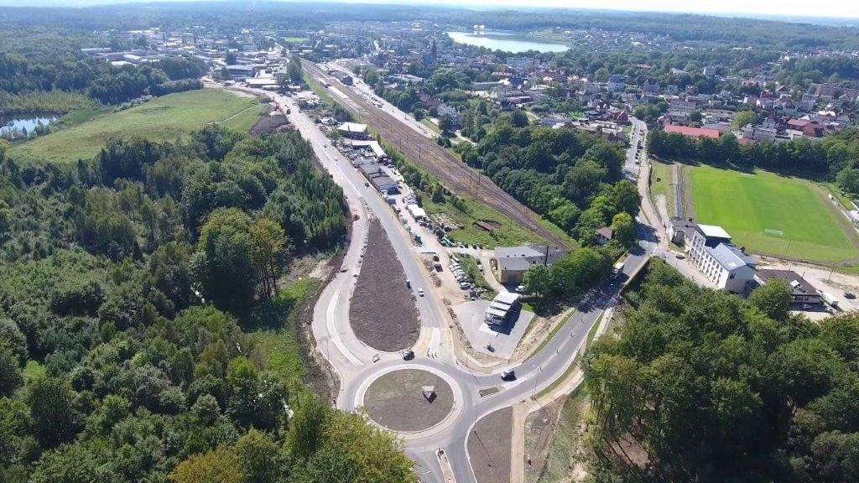

Slide 64
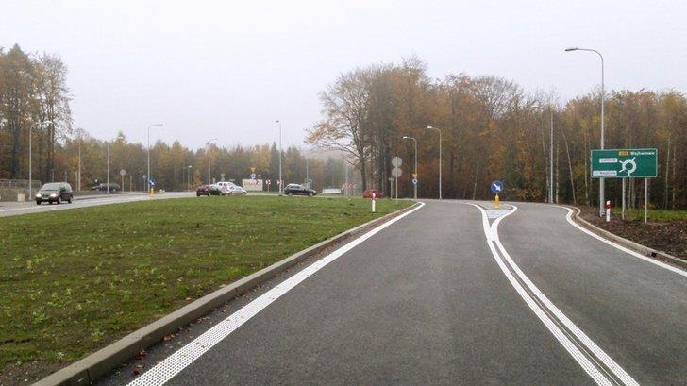

Slide 65
OP 9 Mobilność
Ramy wykonania:
Element | Cel 2018 | Wykonanie | Postęp
Całkowita długość przebudowanych lub zmodernizowanych dróg | 20 km | 0 km | 0,0%
Całkowita długość przebudowanych lub zmodernizowanych linii kolejowych | - | - | -
Liczba projektów dot. przebudowy lub modernizacji linii kolejowych, dla których podpisano umowy o dofinansowanie | 2 szt. | 2 szt. | 100,0%
Całkowita kwota certyfikowanych wydatków kwalifikowalnych | 92 455 210 EUR | 9 550 880 EUR | 10,3%

Slide 66
OP 10 Energia
Liczba umów: 84
Kontraktacja: | 643 352 999 PLN | 75,9%
Środki wypłacone: | 55 620 719 PLN | 6,6%
Certyfikacja: | 51 333 499 PLN | 6,1%

Slide 67
OP 10 Energia
Alokacja Poddziałania 10.3.2 i Działania 10.5 (IF):

Slide 68
OP 10 Energia
10.1 i 10.2 Efektywność energetyczna:
W ramach ZIT podpisano 29 umów
Wartość ogółem: 212 mln PLN
Kwota dofinansowania EFRR: 114 mln PLN
Poza ZIT podpisano 28 umów
Wartość ogółem: 347 mln PLN
Kwota dofinansowania: 245 mln PLN

Slide 69
OP 10 Energia
W trakcie oceny 10.3.1 Odnawialne źródła energii:
Złożono 262 wnioski o dofinansowanie
Kwota wnioskowana EFRR złożonych wniosków wynosi 452 mln PLN, co stanowi 383% alokacji Poddziałania 10.3.1

Slide 70
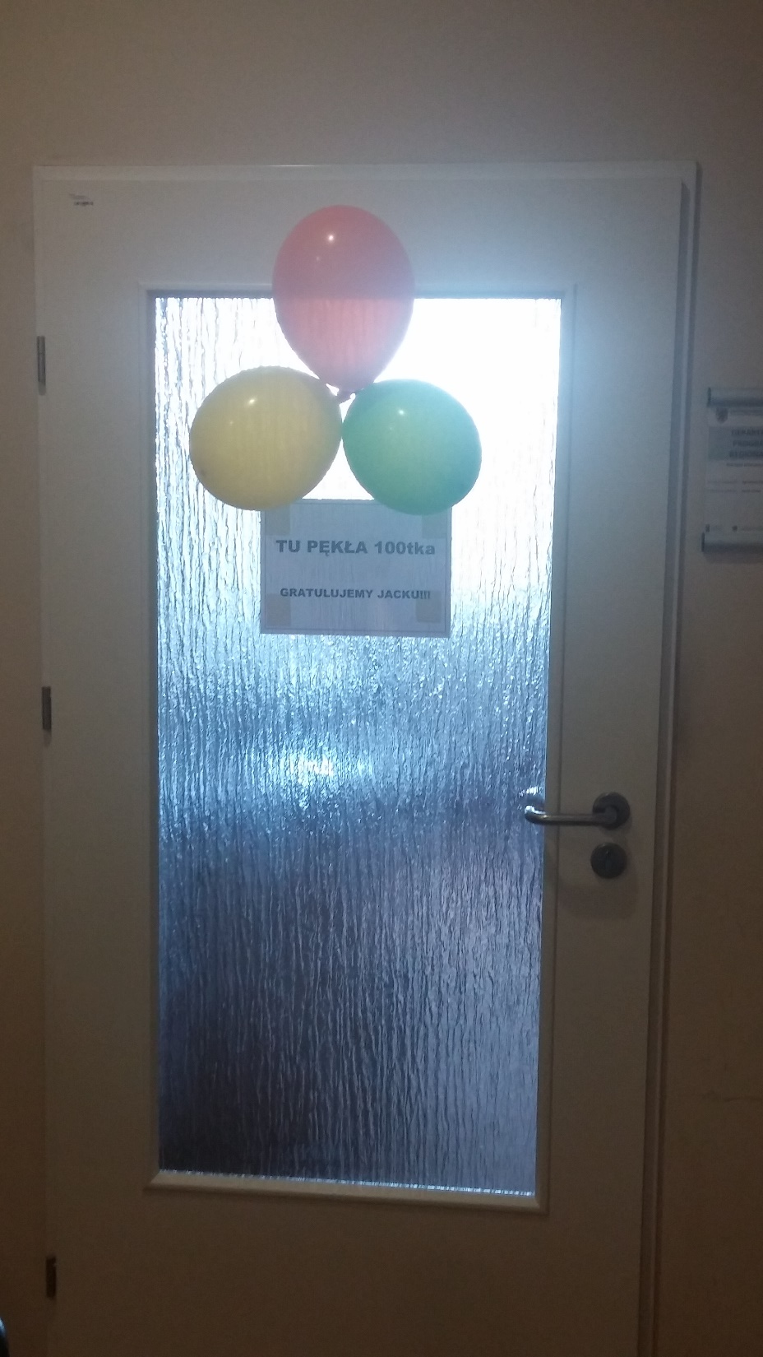

Slide 71
OP 10 Energia
Ramy wykonania:
Element | Cel 2018 | Wykonanie | Postęp
Liczba zmodernizowanych energetycznie budynków | 70 szt. | 8 szt. | 11,4%
Całkowita kwota certyfikowanych wydatków kwalifikowalnych | 50 576 706 EUR | 13 671 103 EUR | 27,0%

Slide 72
OP 11 Środowisko
Liczba umów: 53
Kontraktacja: | 205 690 411 PLN | 43,3%
Środki wypłacone: | 7 145 295 PLN | 1,5%
Certyfikacja: | 8 177 402 PLN | 1,7%

Slide 73
OP 11 Środowisko
W trakcie oceny 11.1 Ograniczanie zagrożeń naturalnych:
Złożono 25 wniosków o dofinansowanie
Kwota EFRR złożonych wniosków wynosi 232 mln PLN, co stanowi 181% alokacji Działania 11.1.

Slide 74
OP 11 Środowisko
Działanie 11.2 Gospodarka odpadami:
Podpisano 9 umów o dofinansowanie
Wartość ogółem: 9,2 mln PLN
Kwota dofinansowania EFRR podpisanych umów wynosi 7,2 mln PLN
Planowany drugi nabór:
Od 1 do 22 grudnia 2017 r.
Alokacja konkursu wynosi 85 mln PLN

Slide 75
OP 11 Środowisko
Działanie 11.3 Gospodarka wodno-ściekowa:
Podpisano 26 umów o dofinansowanie
Wartość ogółem 240 mln PLN
Kwota dofinansowania EFRR podpisanych umów wynosi 139 mln PLN

Slide 76
OP 11 Środowisko
Działanie 11.4 Ochrona różnorodności biologicznej:
Podpisano 18 umów o dofinansowanie
Wartość ogółem 90 mln PLN
Kwota dofinansowania EFRR podpisanych umów wynosi 59 mln PLN
W trakcie oceny drugi nabór:
Złożono 19 wniosków o dofinansowanie
Kwota EFRR złożonych wniosków wynosi 50,3 mln PLN, co stanowi 332% alokacji przeznaczonej na konkurs (15 mln PLN).

Slide 77
OP 11 Środowisko
Ramy wykonania:
Element | Cel 2018 | Wykonanie | Postęp
Liczba wspartych obiektów gospodarowania odpadami | 5 szt. | 0 szt. | 0,0%
Długość sieci kanalizacji sanitarnej | 40 km | 0 km | 0,0%
Całkowita kwota certyfikowanych wydatków kwalifikowalnych | 28 449 397 EUR | 2 212 474 EUR | 7,8%

Slide 78
OP 12 Pomoc Techniczna
Liczba umów: 2
Kontraktacja: | 74 969 804 PLN | 27,2%
Środki wypłacone: | 28 815 362 PLN | 10,4%
Certyfikacja: | 24 818 768 PLN | 9,0%

Slide 79
OP 12 Pomoc Techniczna
Wdrażane Projektów Pomocy Technicznej pozwala na finansowanie kosztów administracyjnych wynikających z wdrażania RPO WP 2014-2020, jak również ewaluacji i badań oraz kosztów informacji i promocji.
Ze środków Pomocy Technicznej finansowane są również koszty wdrażania RPO WP 2014-20 ponoszone przez Instytucje Pośredniczące tj.: Agencję Rozwoju Pomorza S.A. oraz Wojewódzki Urząd Pracy w Gdańsku.
Projekt Pomocy Technicznej wdrażany jest w partnerstwie z Wojewódzkim Funduszem Ochrony Środowiska i Gospodarki Wodnej w Gdańsku.
Realizacja Projektów PT przebiega zgodnie z założonym harmonogramem tj. według stanu na koniec I kwartału 2017 r. realizacja wydatków wynosi 38%.

Slide 80
Zintegrowane Inwestycje Terytorialne
OP | Nazwa Poddziałania | Alokacja [PLN] | Liczba Umów | Dofinansowanie UE [PLN] | Udział
2 | Wsparcie IOB | 31 519 263 | 0 | 0 | 0,0%
5 | Aktywizacja osób bezrobotnych | 105 610 678 | 7 | 19 220 510 | 18,2%
5 | Aktywizacja zawodowa osób pozostających bez pracy | 50 186 355 | 0 | 0 | 0,0%
5 | Zdrowie na rynku pracy | 7 081 683 | 0 | 0 | 0,0%
6 | Aktywizacja społeczno-zawodowa | 58 341 288 | 11 | 39 056 571 | 66,9%
6 | Rozwój usług społecznych | 19 746 285 | 10 | 13 406 329 | 67,9%
6 | Podmioty ekonomii społecznej | 17 502 386 | 1 | 18 207 898 | 104,0%
7 | Zasoby ochrony zdrowia | 27 786 419 | 1 | 19 203 009 | 69,1%
8 | Przedsięwzięcia rewitalizacyjne w miastach OMT | 165 808 714 | 6 | 78 093 811 | 47,1%
9 | Transport miejski | 231 684 887 | 17 | 204 296 795 | 88,2%
9 | Regionalna infrastruktura kolejowa | 60 585 879 | 1 | 61 923 429 | 102,2%
10 | Efektywność energetyczna | 197 929 889 | 29 | 113 797 222 | 57,5%
10 | Efektywność energetyczna (instrumenty finansowe) | 49 482 472 | 1 | 55 704 369 | 112,6%
 | SUMA | 1 023 266 199 | 84 | 622 909 943 | 60,1%
 | EFRR | 764 797 523 | 55 | 533 018 635 | 69,7%
 | EFS | 258 468 676 | 29 | 89 891 307 | 34,8%

Slide 81
Problemy w realizacji
ex-ante odpady i gospodarka wodna
uzgodnienia z PKP PLK projektów węzłowych
Regionalna Dyrekcja Ochrony Środowiska
Regionalny Zarząd Gospodarki Wodnej
brak oszczędności w przetargach
brak wykonawców (efektywność energetyczna)
e-cohesion
inne

Slide 82
Realizacja n+3 (przeliczenie na PLN)
Fundusz | Minimalna kwota n+3 | Dofinansowanie z Wniosków do KE | Procent realizacji zasady n+3
EFRR | 1 026 866 315 | 210 288 704 | 20,5%
EFS | 401 907 051 | 115 179 964 | 28,7%

Slide 90
Dziękuję za uwagę
Regionalny Program Operacyjny Województwa Pomorskiego na lata 2014-2020

